Slide 1
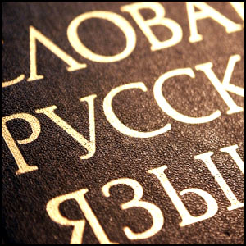
Русский язык на постсоветском пространстве
Круглый стол
«Языковая политика и языковое планирование в сфере трудовой миграции»
20 декабря 2011 г.
НИУ ВШЭ – Нижний Новгород
Австрийская библиотека

Slide 2
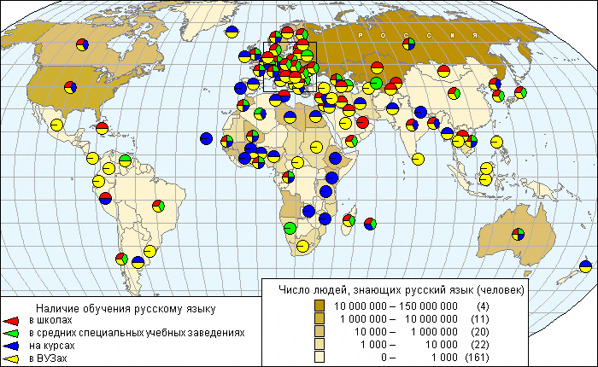
Русский язык в мире
Около 300 млн человек владеют русским языком (5-е место по распространённости после английского, китайского, испанского и арабского)
из них 160 млн считают его родным (7-е место в мире)
Русский язык — рабочий язык СНГ, один из шести официальных языков ООН, один из рабочих языков ОБСЕ

Slide 3
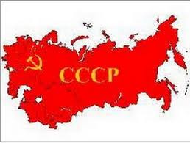
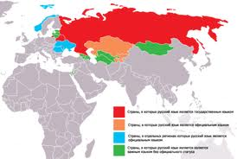
Русский язык: смена идентичности
Русский язык = «советский» язык
Идеологический шлейф /язык советского прошлого
Замещение национальным языком
Вытеснение из коммуникативного пространства
Русский язык = язык современной России
Инструмент взаимодействия независимых государств
Смена идеологического отношения к языку на прагматическое
Возможность постсоветской реинтеграции (коммуникативной)

Slide 4
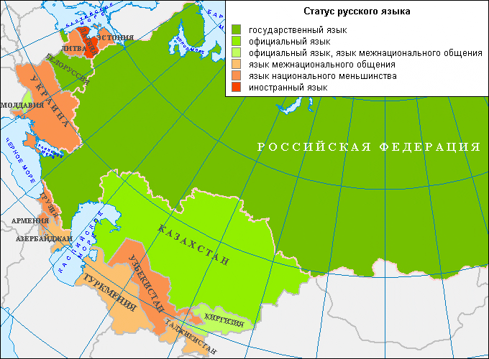
Статус русского языка на постсоветском пространстве

Slide 5
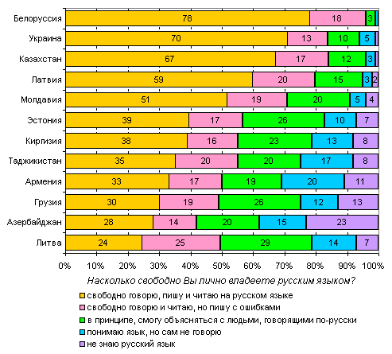
Уровень владения русским языком в странах СНГ
Самооценки уровня владения русским языком
© Фонд Наследие Евразии, НП «Евразийский монитор»

Slide 6
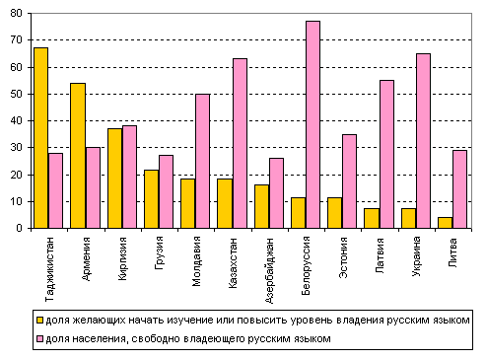
Потребность изучения русского языка
Потребность в изучении русского языка в сопоставлении с общим уровнем владения русским языком в странах исследования
© Фонд Наследие Евразии, НП «Евразийский монитор»

Slide 7
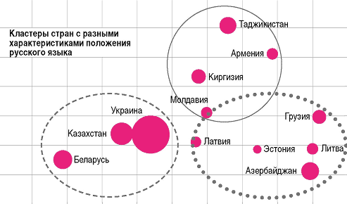
Отношение к русскому языку: три группы стран
1. Белоруссия, Казахстан, Украина;
2. Азербайджан, Грузия, Латвия, Литва, Эстония;
3. Армения, Киргизия, Молдавия, Таджикистан.
Кластеризация обусловлена двумя факторами:
распространенностью в странах русского языка ,
потребностью в его изучении.
Конфигурация новых независимых государств постсоветского пространства по особенностям положения русского языка в стране
© Фонд Наследие Евразии, НП «Евразийский монитор»

Slide 8
Спасибо за внимание
Н. Э. Гронская
НИУ ВШЭ – Нижний Новгород
ngronskaya@hse.ru

